Slide 1


A COMUNIDADE COMO PARTE
DE UM TODO
A COMUNIDADE COMO PARTE
DE UM TODO
Guia para o Presbitério
Unidade 4

Slide 2

Aspectos históricos da IECLB
Comunidades
independentes
Quatro
sínodos
Igreja
nacional

Slide 3

Comunidades independentes
De 1824 a 1889: Igreja Católica Apostólica Romana como Igreja oficial do Império
Culto
doméstico
Confissão
luterana
Templos sem
torre e sino

Slide 4

Comunidades independentes
Característica principal: as comunidades estavam isoladas, sem vínculo institucional e sem iniciativas
de cooperação mútua.

Slide 5

Os quatro sínodos
O sínodo era um órgão representativo das comunidades
frente ao poder público. Preocupava-se com a liberdade religiosa
e com o empenho na busca por unidade da Igreja.
comunidade
paróquia
distrito
sínodo

Slide 6
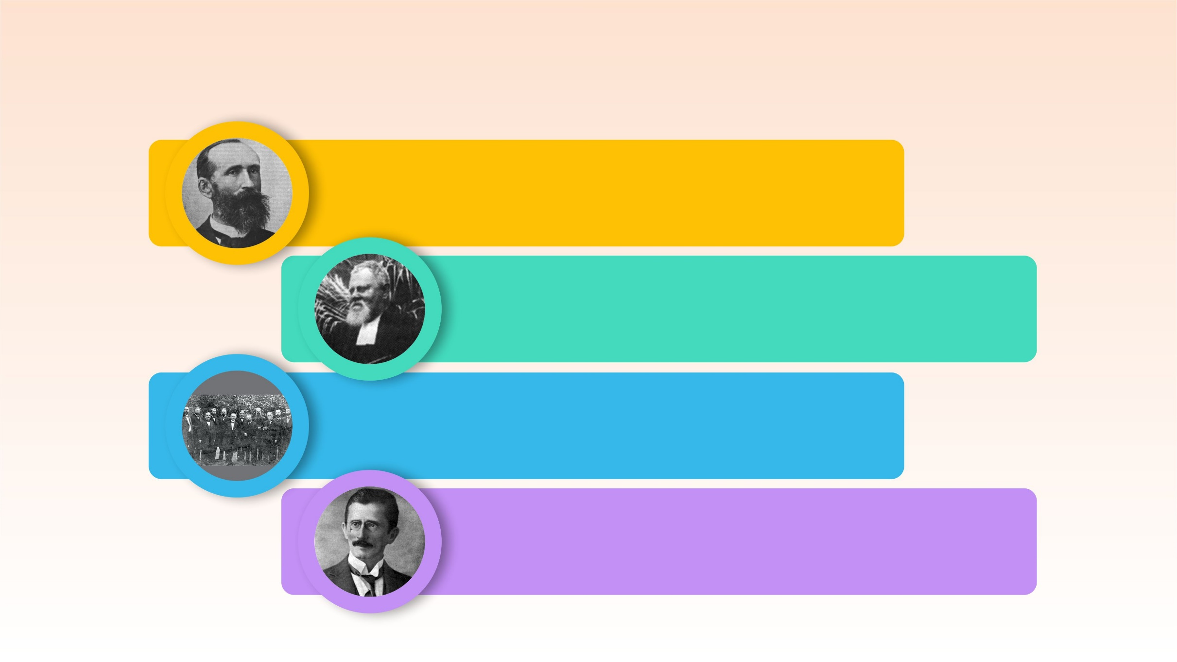
Os quatro sínodos
1886 – Sínodo Riograndense
P. Wilhem Rotermund
1905 – Sínodo Evangélico Luterano de
Santa Catarina, Paraná e outros estados
P. Otto Kuhr
1911 – Sínodo da Associação de Comunidades
P. Walter Mummelthey
1912 – Sínodo do Brasil Central
P. Ludwig Hoepffner

Slide 7

Igreja de abrangência nacional
1946 –
Fundação da Faculdade de Teologia em São Leopoldo (RS)
1949 –
Federação sinodal
Federação Sinodal – Igreja Evangélica
de Confissão Luterana no Brasil
1952 –
P. Hermann Dohms
Notes:
Imagem P. Hermann Dohms: http://www.luteranos.com.br/portal/site/conteudo.php?idConteudo=21

Slide 8

Base confessional
Credos antigos
Confissão de Augsburgo
Catecismo menor
Bíblia

Slide 9


Igreja de abrangência nacional
1968: Constituída a IECLB,
com sede em Porto Alegre/RS

Slide 10
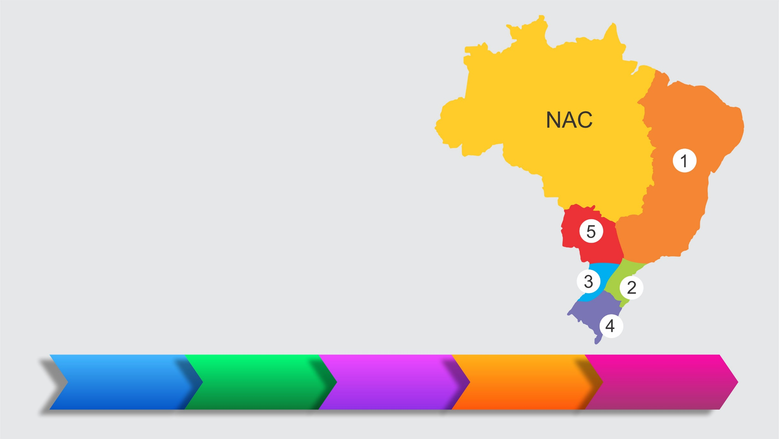
A primeira estrutura
(1968 a 1998)
ADMINISTRAÇÃO
CENTRAL
COMUNIDADE
PARÓQUIA
DISTRITO
REGIÃO

Slide 11
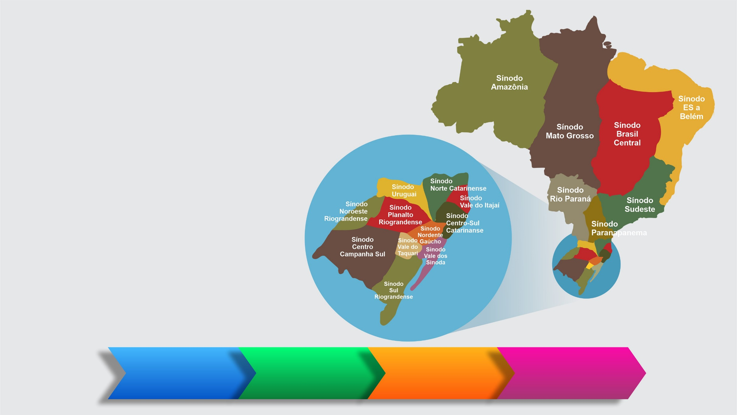
A estrutura atual
COMUNIDADE
PARÓQUIA
SÍNODO
ADMINISTRAÇÃO
CENTRAL

Slide 12



Comunidade
Base da organização da IECLB.
Congrega as pessoas membros em torno de um centro comum de culto, onde há pregação e administração
dos sacramentos.
Autonomia administrativa e de planejamento, dentro das normas e diretrizes definidas pela Assembleia Sinodal
e pelo Concílio da Igreja.

Slide 13


Paróquia
Unidade que coordena o trabalho desenvolvido
por uma ou mais comunidades.
Responde, perante o Sínodo e os órgãos superiores da IECLB, pela administração geral e pela regularidade do trabalho desenvolvido na área de sua jurisdição.

Slide 14
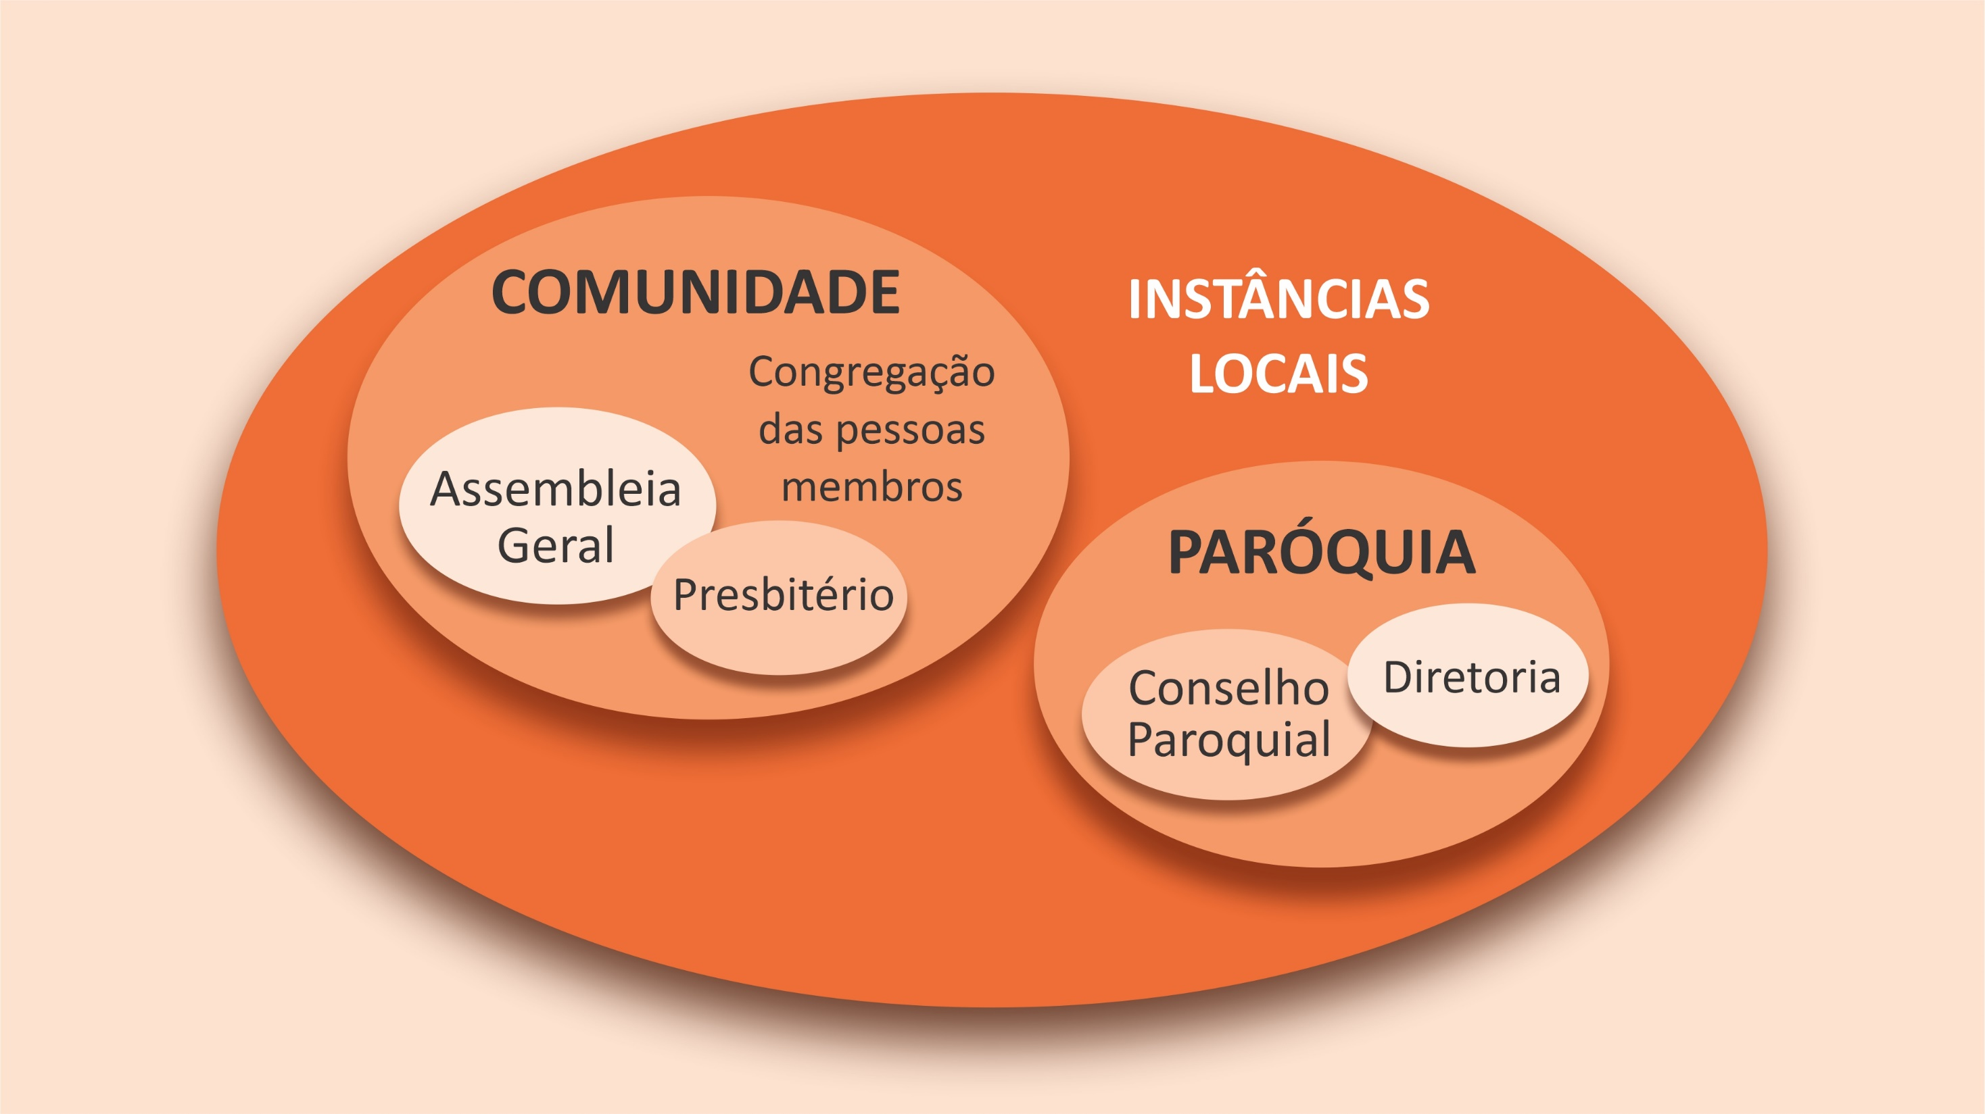

Slide 15


Sínodo
Formado pelo conjunto de comunidades e paróquias em determinada área geográfica.
Estabelece diretrizes para o planejamento e a realização do trabalho eclesiástico, zela para que os objetivos da IECLB sejam alcançados.

Slide 16
A estrutura atual
COMUNIDADE
PARÓQUIA
SÍNODO
ADMINISTRAÇÃO
CENTRAL

Slide 17




Assembleia Sinodal
Aprova o plano de objetivos e metas de missão da Igreja na área do Sínodo.
Reflexão e debate sobre os temas fundamentais da Igreja.
Comunhão e partilha de experiências.
Aprova o orçamento do Sínodo.

Slide 18



Conselho Sinodal
Responsável pelo trabalho realizado no Sínodo.
Avalia projetos, requerimentos e solicitações que
são encaminhados aos órgãos centrais da Igreja.
Diretoria encarregada da administração do Sínodo.

Slide 19




Pastora ou pastor sinodal
Motiva e supervisiona o trabalho eclesiástico.
Consagra templos e outros recintos para o serviço da Igreja.
Instala e orienta ministros e ministras e zela pela sua formação contínua.
Pessoa de confiança de ministros e ministras.

Slide 20
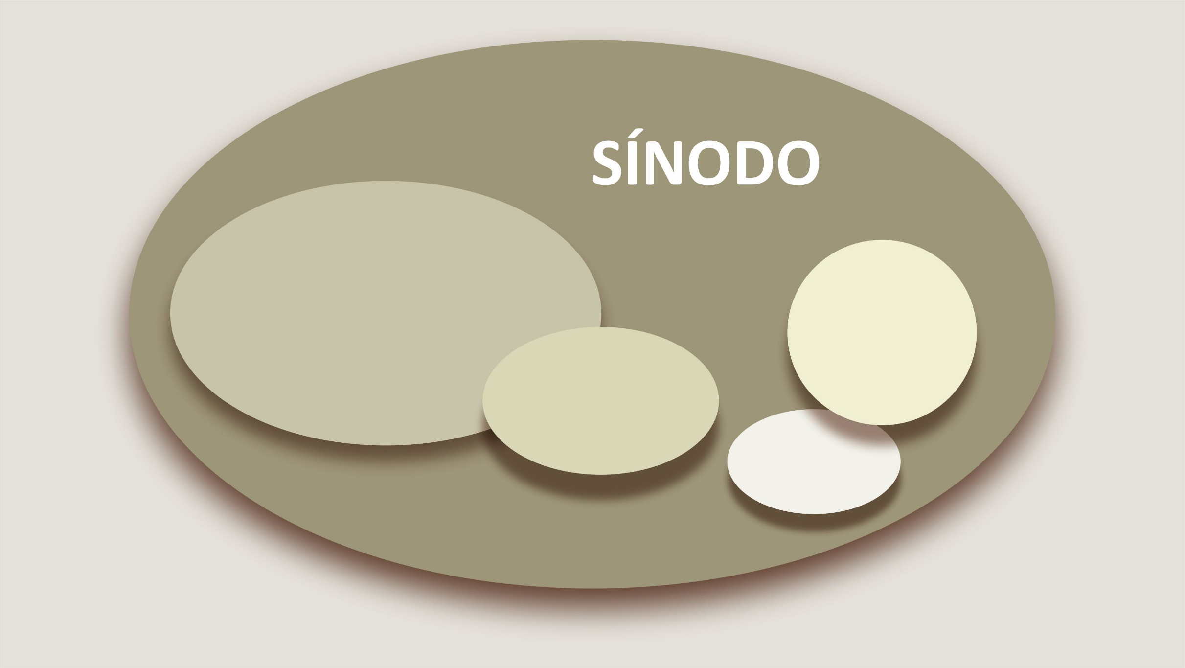
Assembleia
Sinodal
Conselho
Sinodal
Pastora
ou Pastor
Sinodal
Diretoria

Slide 21

Estrutura central
Conselho da igreja
Concílio
Presidência
Secretaria Geral

Slide 22
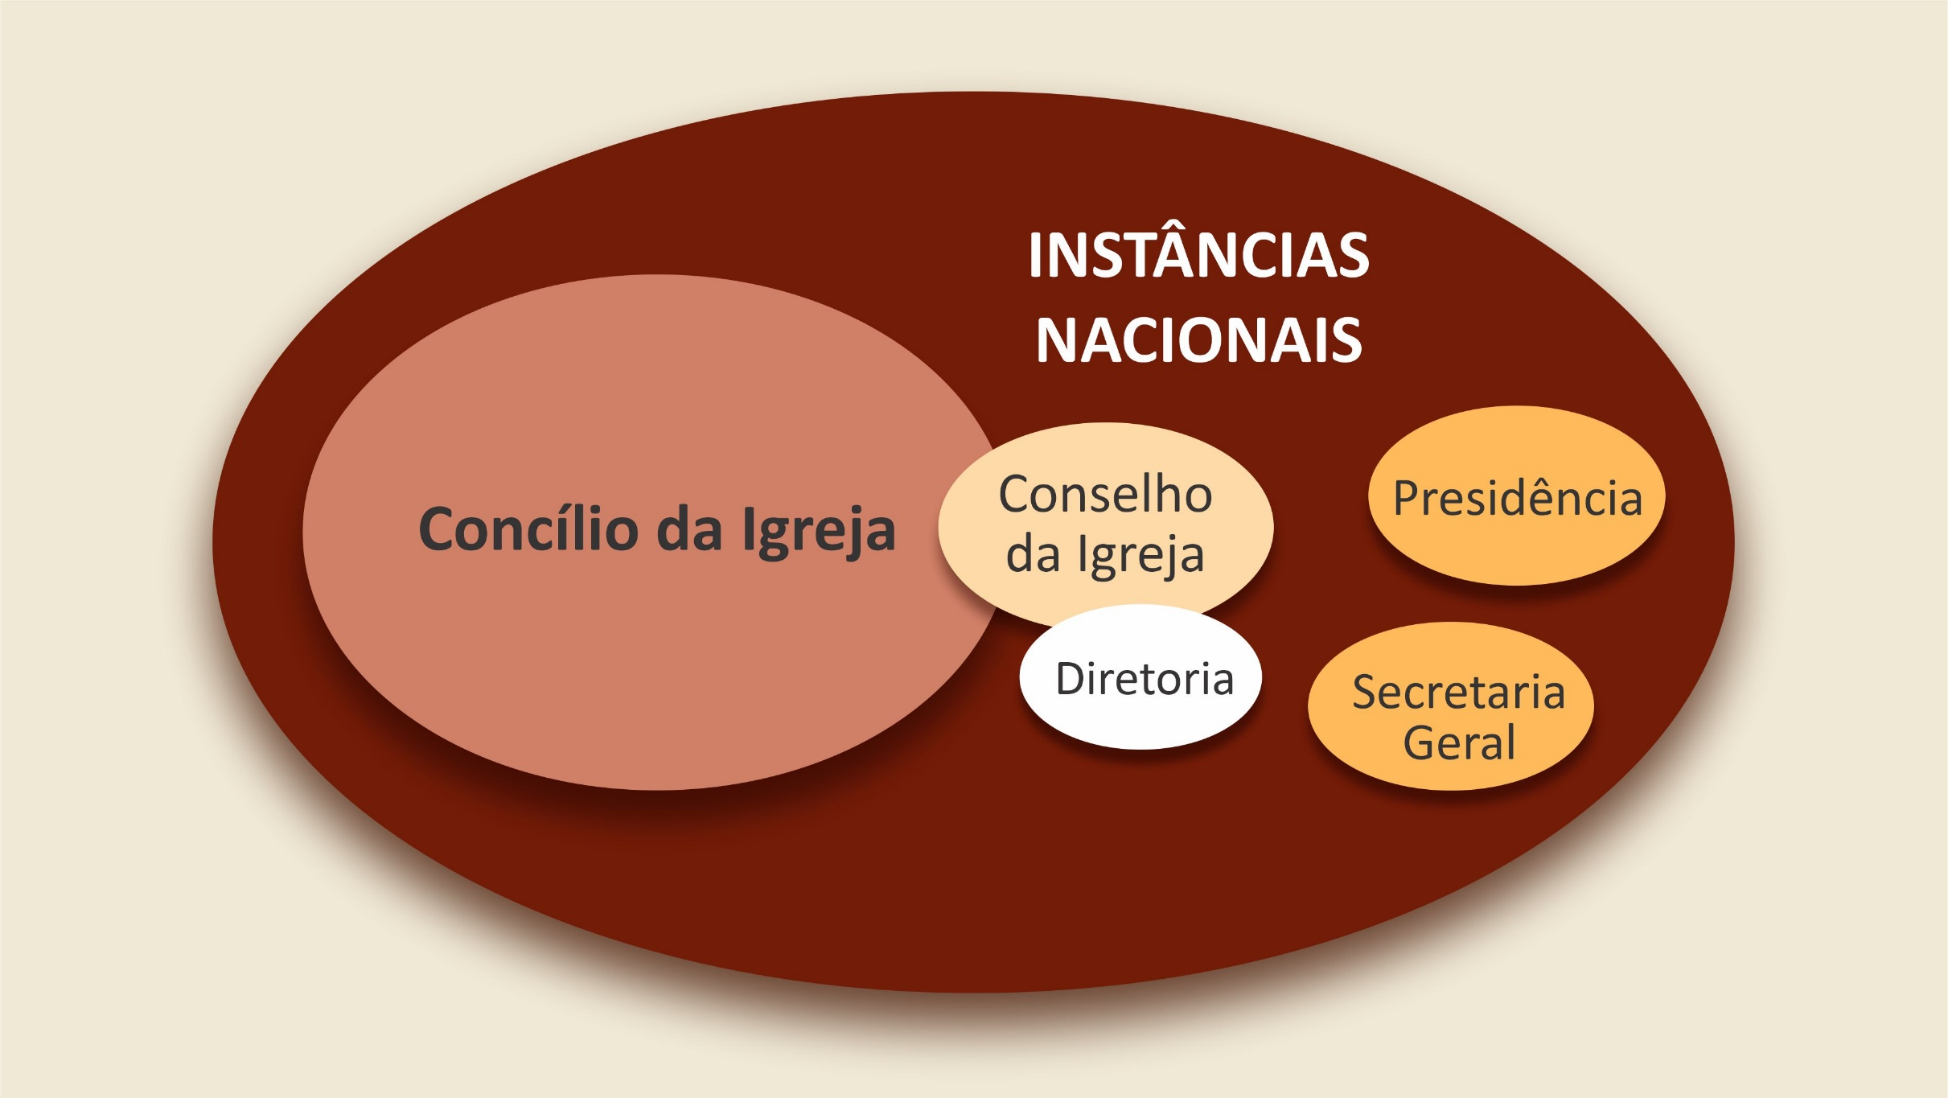

Slide 23
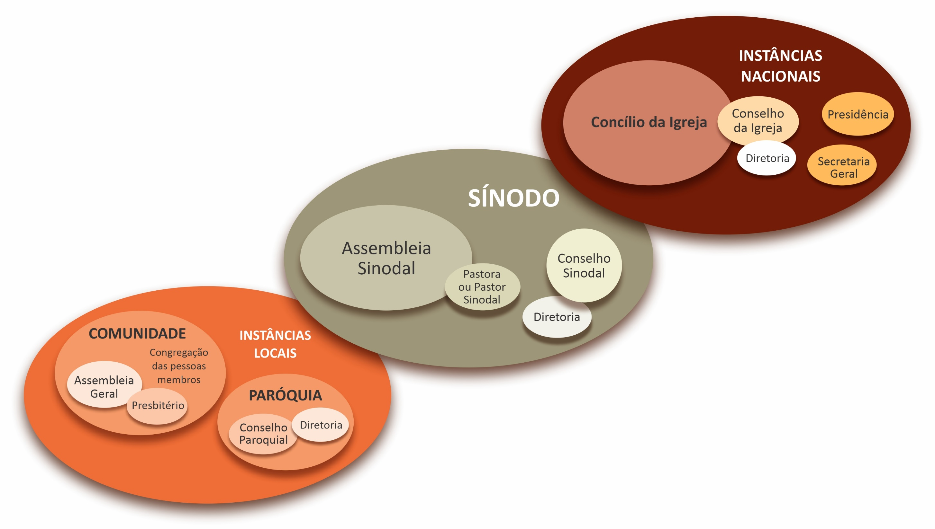

Slide 24
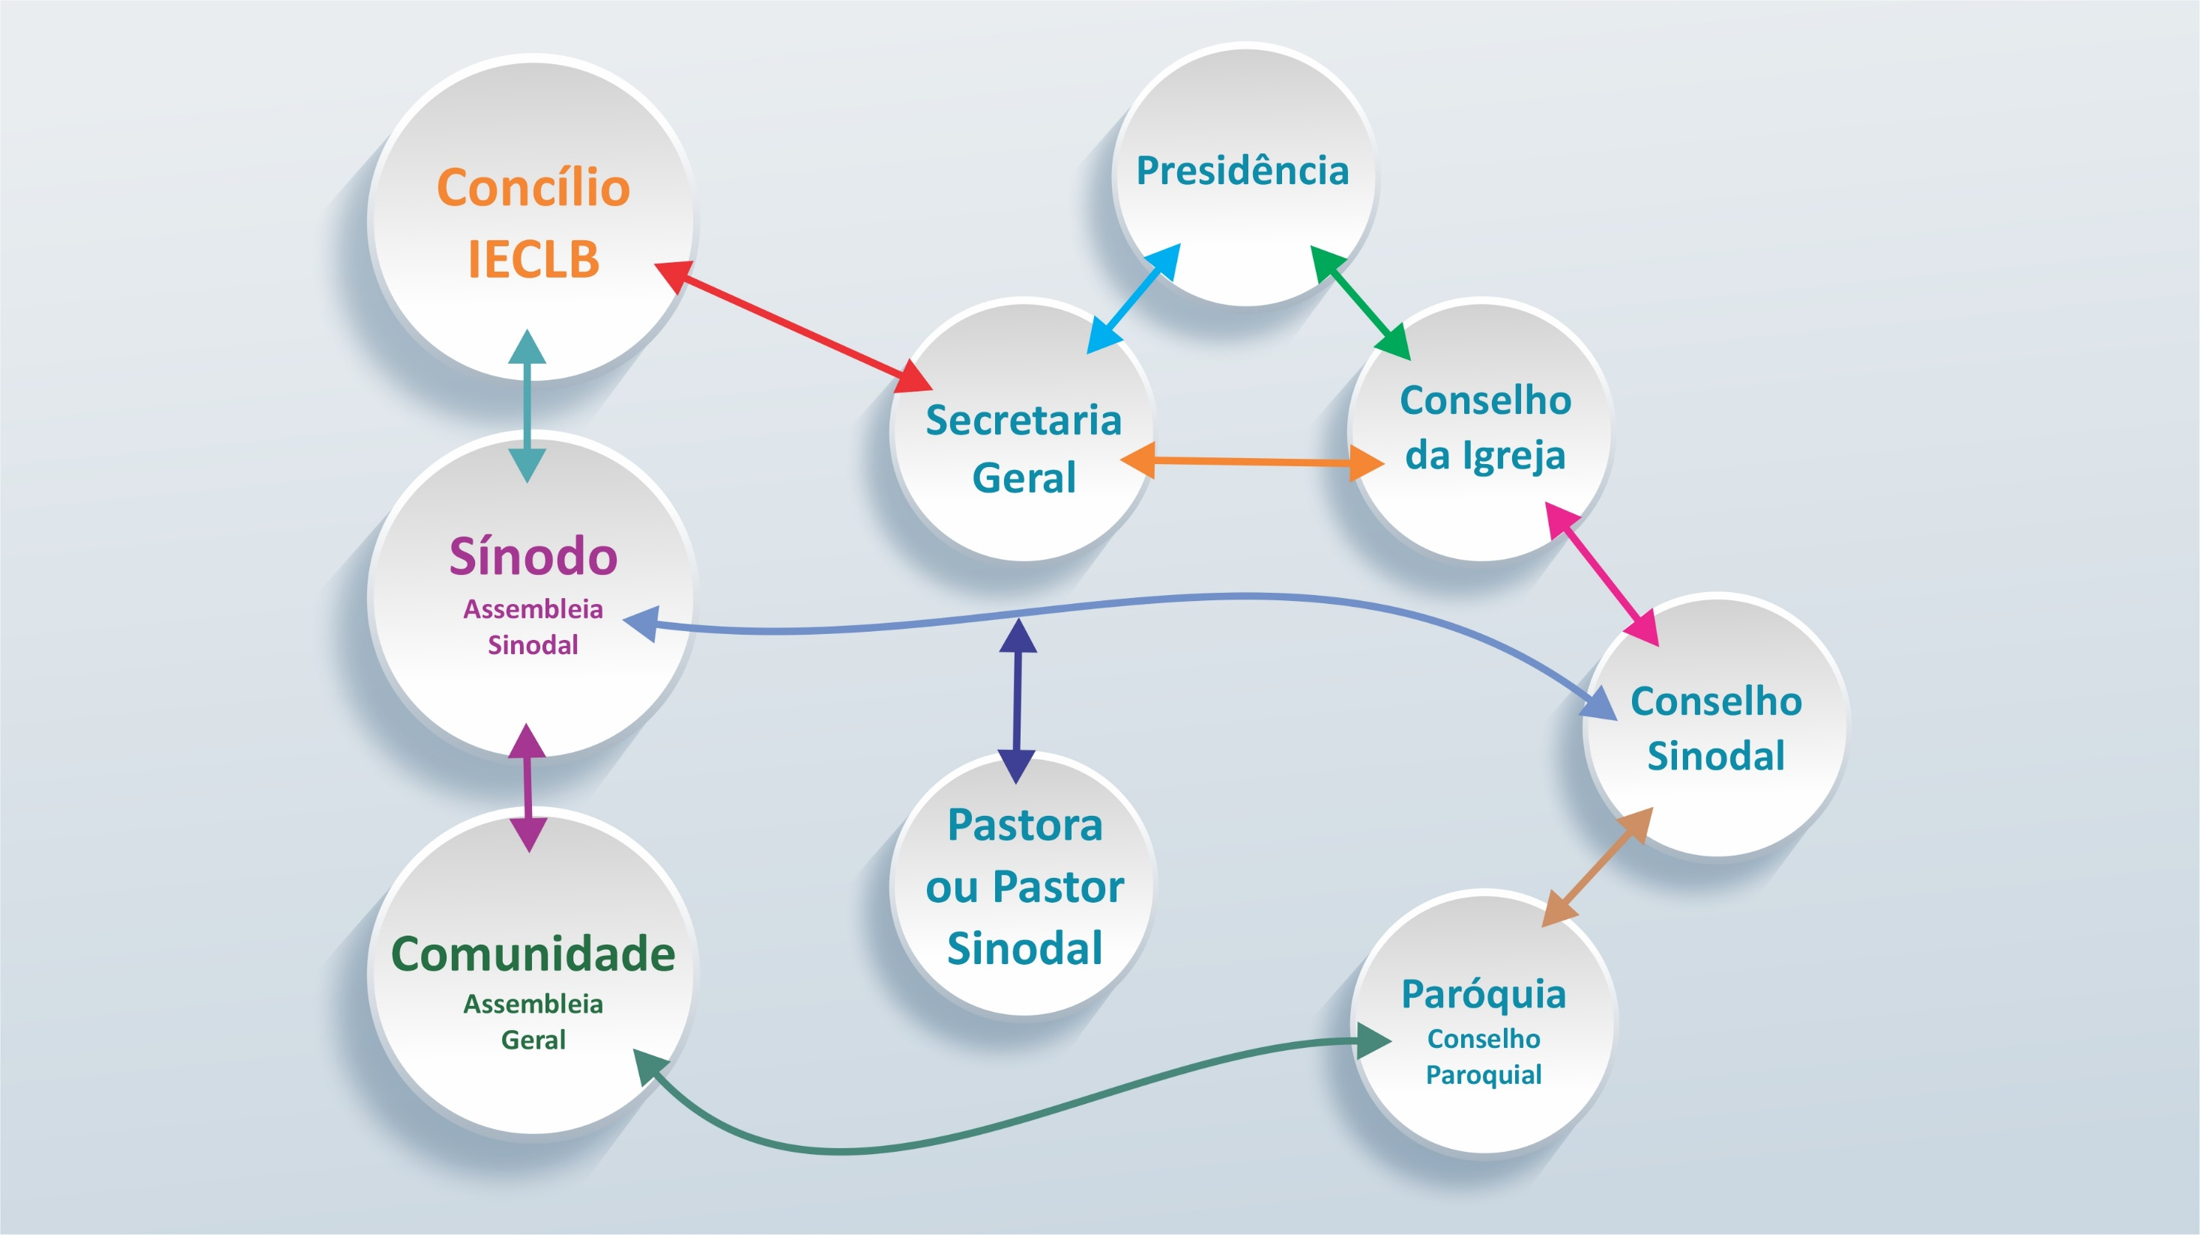

Slide 25

Faculdades EST – São Leopoldo/RS (ministérios catequético, diaconal e pastoral)
Faculdade de Teologia Evangélica (Fatev) – Curitiba/PR (ministério missionário)
Faculdade Luterana de Teologia (FLT) - São Bento do Sul/SC (ministério pastoral).

Slide 26

Tipos de estrutura de Igreja
Para cumprir sua missão no mundo, a Igreja precisa de organização.
Cada estrutura de Igreja representa uma maneira de articular a fé.
As estruturas assumiram formas diferentes.

Slide 27

Tipos de estrutura de Igreja
Episcopal
Congregacional
Pentecostal
Sinodal

Slide 28




Decisões na estrutura sinodal
Concílio
Assembleia
comunidade
Vale para toda
a Igreja
Vale para todas as pessoas membros da área
Assembleia
sinodal
Vale para todas as paróquias e comunidades do Sínodo

Slide 29

PESSOAS MEMBROS
COMPARTILHAR
JUNTAS
NO
CAMINHO
IMPLEMENTAR
DECISÕES
MINISTRAS E MINISTROS

Slide 30

Por que precisamos de estruturas?
Uma boa Igreja precisa de boa estrutura.
Através da estrutura são estabelecidos planos
e procedimentos. Mas é na comunidade que
esses planos se concretizam.

Slide 31

Atividade meio
é necessária apenas enquanto nos ajuda alcançar
o alvo
(atividade fim).

Slide 32

30.000
pessoas presbíteras
18
assembleias
sinodais
1.760
comunidades
500
conselhos
paroquiais
Em que atividades são empregadas essas horas?

Slide 33

Igreja tem a ver com política?
“Política” é tudo o que diz respeito à esfera pública, ao ambiente em que vivemos.
Todos nós somos pessoas “políticas”, cidadãs, integrantes de uma nação.

Slide 34

Cuidar da ética
Cuidar da ética não é obrigação exclusiva dos órgãos governamentais
nem dos partidos políticos, nem mesmo das igrejas.
Toda sociedade está convidada a participar, também a Igreja
com suas comunidades, ministros e ministras, presbitérios.

Slide 35

O amor cristão pretende não somente a salvação da alma, mas também a saúde do corpo e das relações sociais.
O reino de Deus vem para mudar a realidade humana.

Slide 36
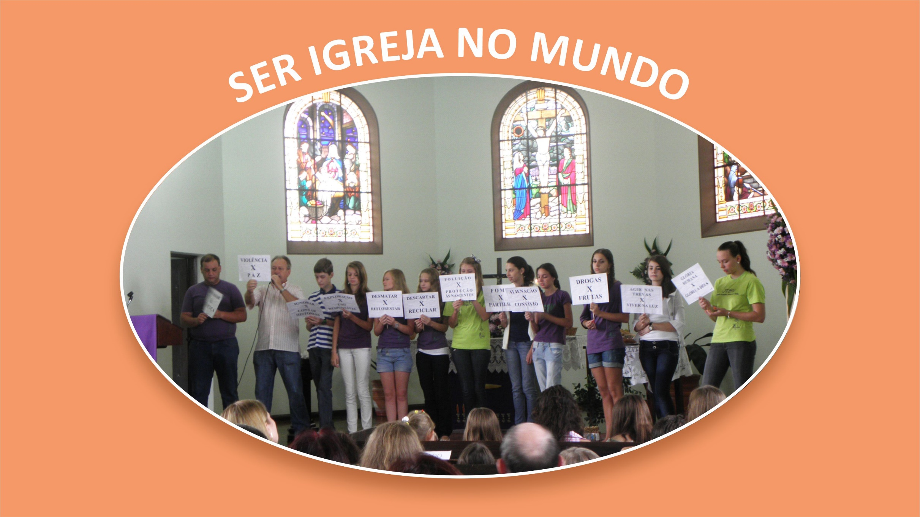
Notes:
Imagem: Sínodo Vale do Itajaí

Slide 37


Slide 38

Manifestos
Manifesto de
Chapada dos
Guimarães
Manifesto
de Curitiba
1970
2000
Denuncia a prática da tortura, da supressão das liberdades civis, da infração dos direitos humanos.
Critica o acúmulo
e a concentração de riquezas, os modelos econômicos que causam sofrimento
e injustiça.

Slide 39
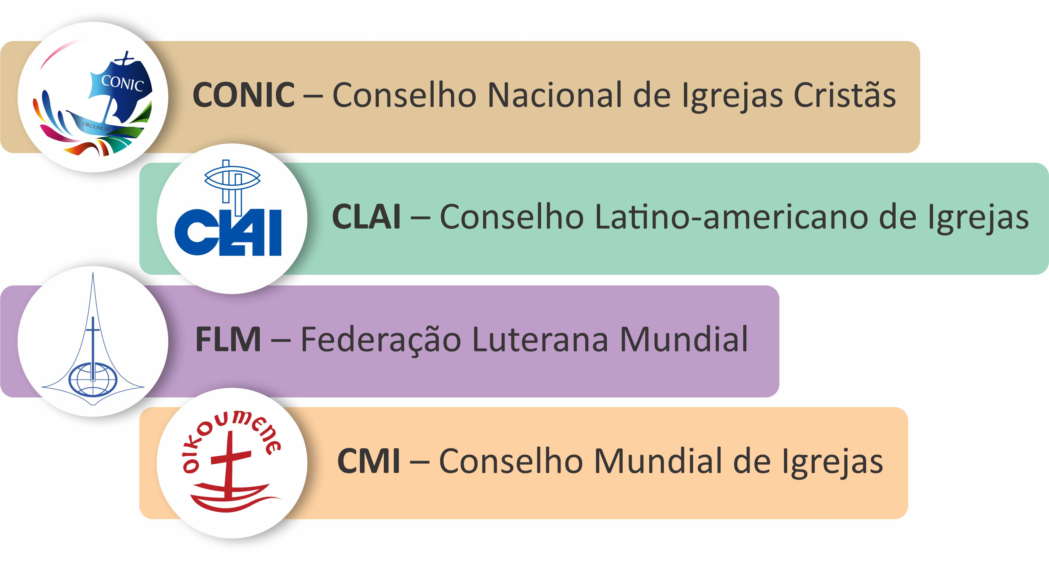
Iniciativas ecumênicas

Slide 40

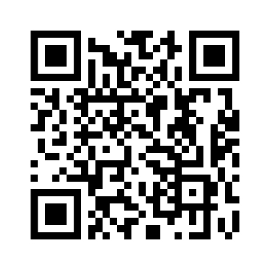
Esta e outras propostas metodológicas (PDF e PPT) são parte complementar e gratuita do Guia para o Presbitério da IECLB (Série Educação Cristã Contínua, Editora Sinodal, 2010). Elas podem ser acessadas no Portal Luterano por meio do link ou QR Code abaixo:
http://www.luterano.org.br/guia-para-o-presbiterio/
Imagens: www.freepik.com

